Slide 1
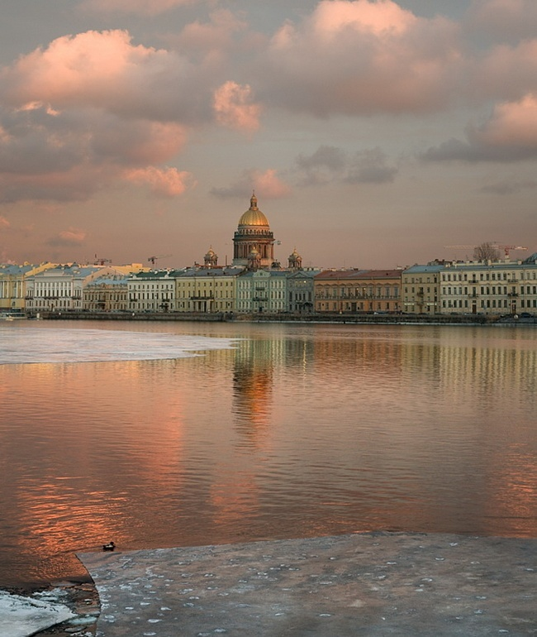
О город мой неуловимый, Зачем над бездной ты возник?.. А.Блок
Петербург был основан в 17031703 1703 году первым россий-
российским ским императором
ПЕТРОМ ПЕРВЫМ. Более 200 лет он 200 лет город являлся сто-
лицей Российской империи. империи.

Slide 2
Построе…ый на зыбких б..лотистых берегах Невы которые окончательно сл..жились лишь во времена Христа и Понтия Пилата Петербург не ок..зался прочным и стабильным. Через 4 месяца после основания города река вышла из берегов и зат..пила лагерь Репнина (сподвижника Петра I) ун..сла в море приготовле..ый для стройки лес.
За всю историю города было около 50 крупных наводнений.

Slide 3
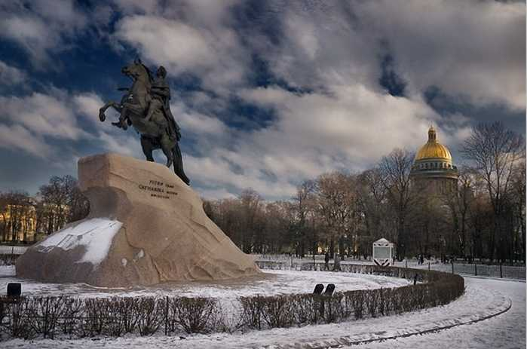
Фантасмагоричный образ зыбкого, как мираж, города издавна тревожил воображение поэтов и романистов.

Slide 4
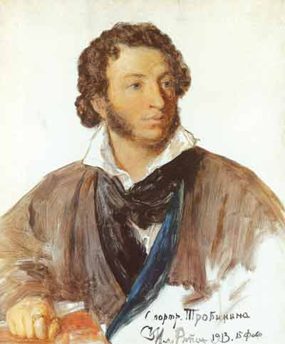
Каждое поколение петер-
буржцев повторяло, как своё своё, пушкинское призна-
ние: «ЛЮБЛЮ ТЕБЯ,
Петра творенье…»

Slide 5
Петербург Анны Ахматовой
Петербург зан..мал главнейшее место в жизни, творчестве и судьбе А.А.Ахмато-вой. Он стал её подли…ой духовной
родиной.

Slide 6
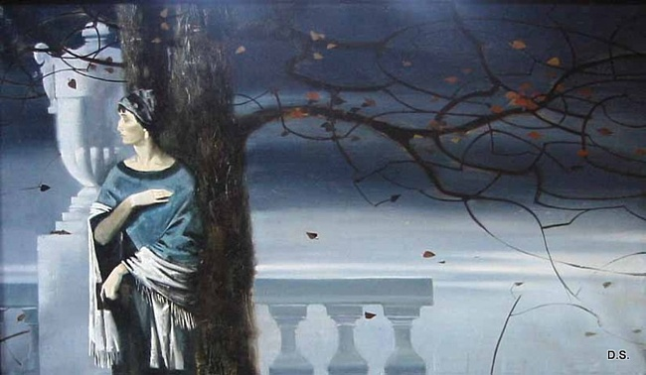

Slide 7
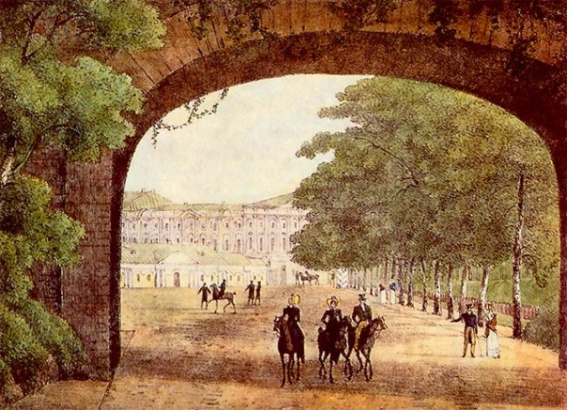
Словарный диктант
Серебр..ый век;
русская инт..лл..генция;
г..ризонты поэзии;
на прот..жени.. всего творчест
ва; пред..стория создания сти
хотворения;(в)следстви.. пе-
реоценки взглядов;(не)
заверше..ость; оз..рила тень;
предчу..ствие; бе..смертие.

Slide 8
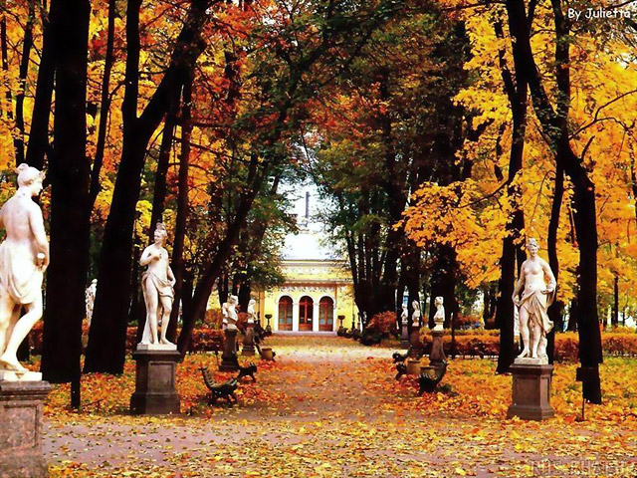

Slide 9
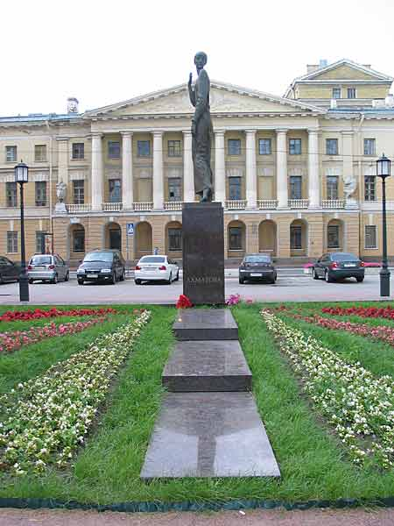
ПАМЯТНИК
АННЕ
АНДРЕЕВНЕ
АХМАТОВАЙ
на набережной
Робеспьера
В Санкт-Петербурге
(открыт 19 декабря
2006 года)

